Slide 1
Database design for production planning of plastic package
Slobodyanyuk Maxim 1802

Slide 2


Контейнеры
Ведра
Канистры
Флаконы
Пробки
Ведра из вторсырья

Slide 3

Цель:
Создание ПО с графическим интерфейсом, работающего с БД, которое реализует алгоритм планирования производства

Slide 4
Исходные данные
Таблица изделий
Товар Но. | Товар Название | Комплект | Пресс-форма | Машинный Центр | Робот | Вес | Цикл (сек.) | Человеко-часов | Типоразмер | Цвет | Форма | Товарная Категория | Товарная Группа | Мин. партия (цвет/дизайн) | Мин. партия (форма)
BU/00020 | Бутылка 0,5л Технич Бел3 29гПб2934шт | Нет | МЦ01360 | VK-1/01 |  | 29,00 | 17,50 | 0,33 | 500МЛ | БЕЛЫЙ | ТЕХНИЧ | ГП-ЭВМ | BU | 8 820,00 | 17 640,00
BU/00028 | Бутылка 1л Петроспирт Гол3 60гПм1530шт Квадрат | Нет | МЦ06640 | VK-1/01 |  | 60,00 | 22,00 | 0,33 | 1Л | ГОЛУБОЙ | ПЕТРОСПИРТ | ГП-ЭВМ | BU | 4 590,00 | 9 180,00
BU/00050 | Бутылка 0,5л Технич Бц 29гПб2934шт | Нет | МЦ01360 | VK-1/01 |  | 29,00 | 17,50 | 0,33 | 500МЛ | БЕСЦВЕТНЫЙ | ТЕХНИЧ | ГП-ЭВМ | BU | 8 820,00 | 17 640,00
BU/00078 | Бутылка 1л Петроспирт Гол2 60гПм936шт Круг | Нет | МЦ04020 | VK-1/01 |  | 60,00 | 22,00 | 0,50 | 1Л | ГОЛУБОЙ | ПЕТРОСПИРТ | ГП-ЭВМ | BU | 3 744,00 | 7 488,00
BU/00111 | Бутылка 0,75л Цилиндр Бц 45гПм1666шт | Нет | МЦ05350 | BP100/02 |  | 45,00 | 17,00 | 0,33 | 750МЛ | БЕСЦВЕТНЫЙ | ЦИЛИНДРИЧ | ГП-ЭВМ | BU | 13 328,00 | 26 656,00

Slide 5
Исходные данные
Таблица пресс-форм
Рабочий центр | Машинный центр | Код Пресс-формы | Название пресс-формы | Кол-во гнезд Пресс-формы | Человеко-часов Комплект | Время установки Пресс-формы | Человеко-часов Не Комплект | Время снятия | Время установки | Время запуска | Время смены цвета | Machine Center Rating
ПЛ3 | AK01 | МЦ08290 | Ведро 11л №2011-6 №4,5 | 2 | 0,00 | 0,00 | 0,00 | 3 часы 30 минуты | 5 часы 30 минуты | 1 час | 1 час | 0
ПЛ3 | AK01 | МЦ08490 | Ведро 11,5л | 2 | 0,00 | 0,00 | 0,00 | 3 часы | 5 часы | 1 час | 1 час | 0
ПЛ3 | AK02 | МЦ05700 | Ведро 18л | 1 | 0,00 | 0,00 | 0,00 | 3 часы | 5 часы | 1 час | 1 час | 0
ПЛ3 | AK02 | МЦ07570 | Ведро 20лВ №1 Порт. | 1 | 0,00 | 0,00 | 0,00 | 3 часы | 5 часы | 1 час | 1 час | 0
ПЛ3 | AK02 | МЦ08372 | Ведро 11л №2012-6 №6 | 1 | 0,00 | 0,00 | 0,00 | 1 час | 1 час 40 минуты | 1 час | 1 час | 0

Slide 6
Исходные данные
Таблица ТО
Номер Операции | Тип Операции | Класс Оборудования | Машина | Код ТО | Периодичность | Продолжительность | Тип оборудования | Продолжительность, час | Периодичность,час
205450 | План ТО | Mold | МЦ01120 | ТО-3 | 240 дни | 8 часы | ЭВМ | 8 | 5 760,00
205453 | План ТО | Mold | МЦ07270 | ТО-3 | 240 дни | 14 часы | ЭВМ | 14 | 5 760,00
205459 | План ТО | Mold | МЦ01130 | ТО-3 | 240 дни | 8 часы | ЭВМ | 8 | 5 760,00
205462 | План ТО | Mold | МЦ00990 | ТО-3 | 240 дни | 8 часы | ТПА | 8 | 5 760,00
205465 | План ТО | Mold | МЦ08474 | ТО-3 | 240 дни | 10 часы | ТПА | 10 | 5 760,00

Slide 7




План действий:

Slide 8
3 задачи
Создание БД
Генерация и обработка данных
Графический интерфейс

Slide 9
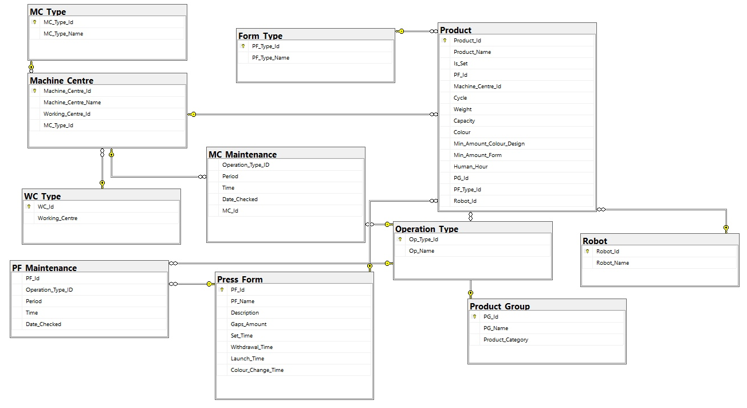
Диаграмма БД

Slide 10
Алгоритм распределения заказов на производстве
Расчёт времени производства для каждой из возможных связок для данного товара
Начало расстановки заказов на машины и перерасчёт времени для будущих заказов
Добавление заказов в массив с учётом ТО и времени на работу с пресс-формой

Slide 11
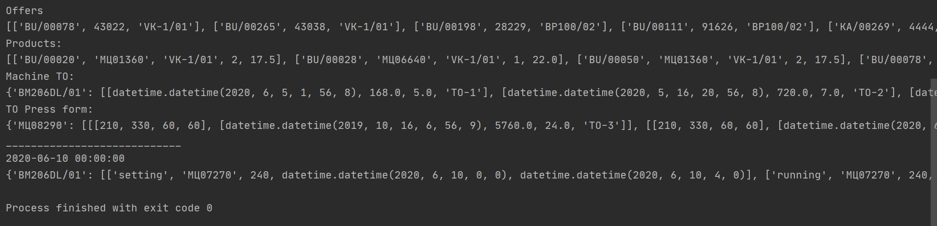
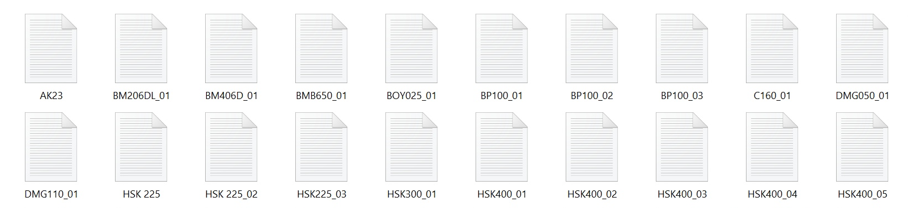
Генерация данных и загрузка файлов

Slide 12
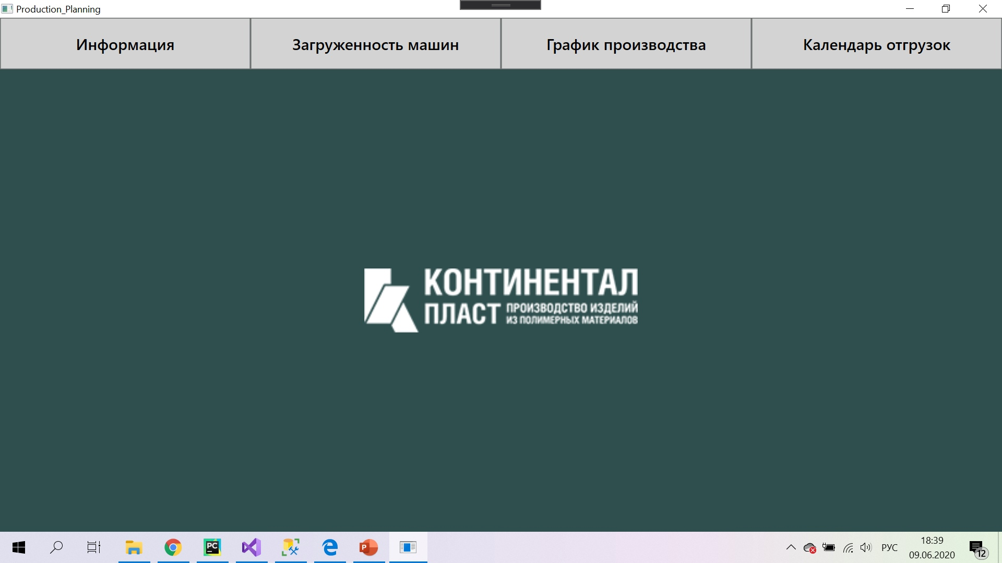
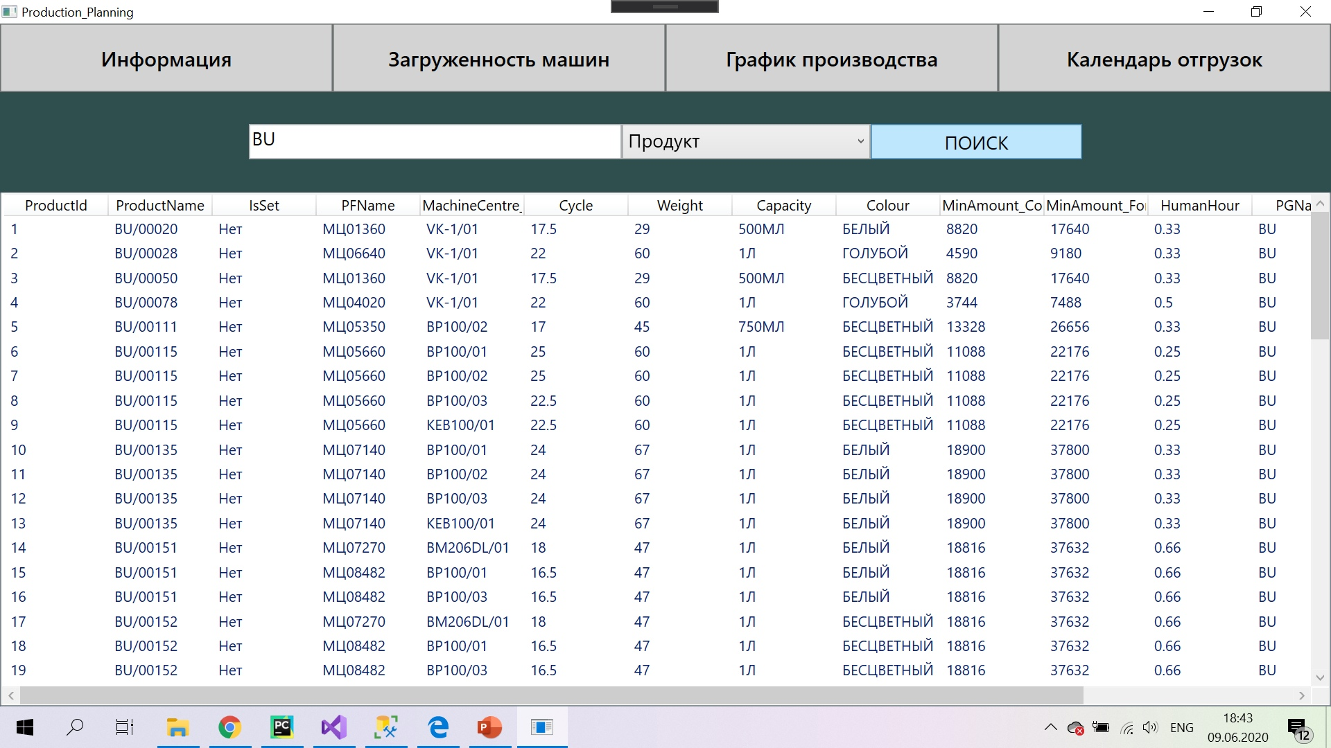
Графический интерфейс
Поисковик по продуктам, машинам и пресс-формам
Временная диаграмма для машин
Планировщик с распределением задач производства
Таблица с датами окончания производства заказа
и календарь

Slide 13
Информация

Slide 14
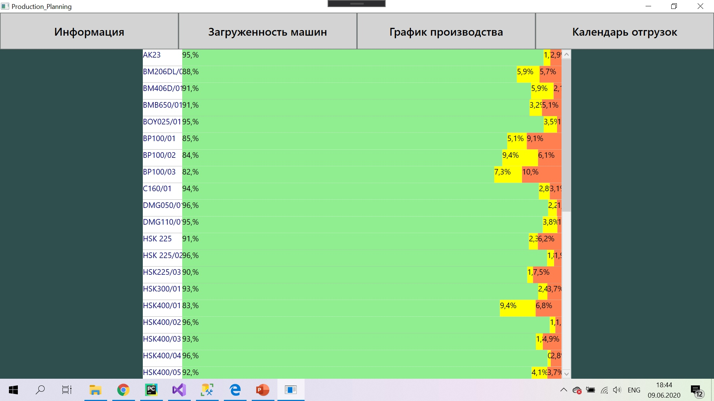
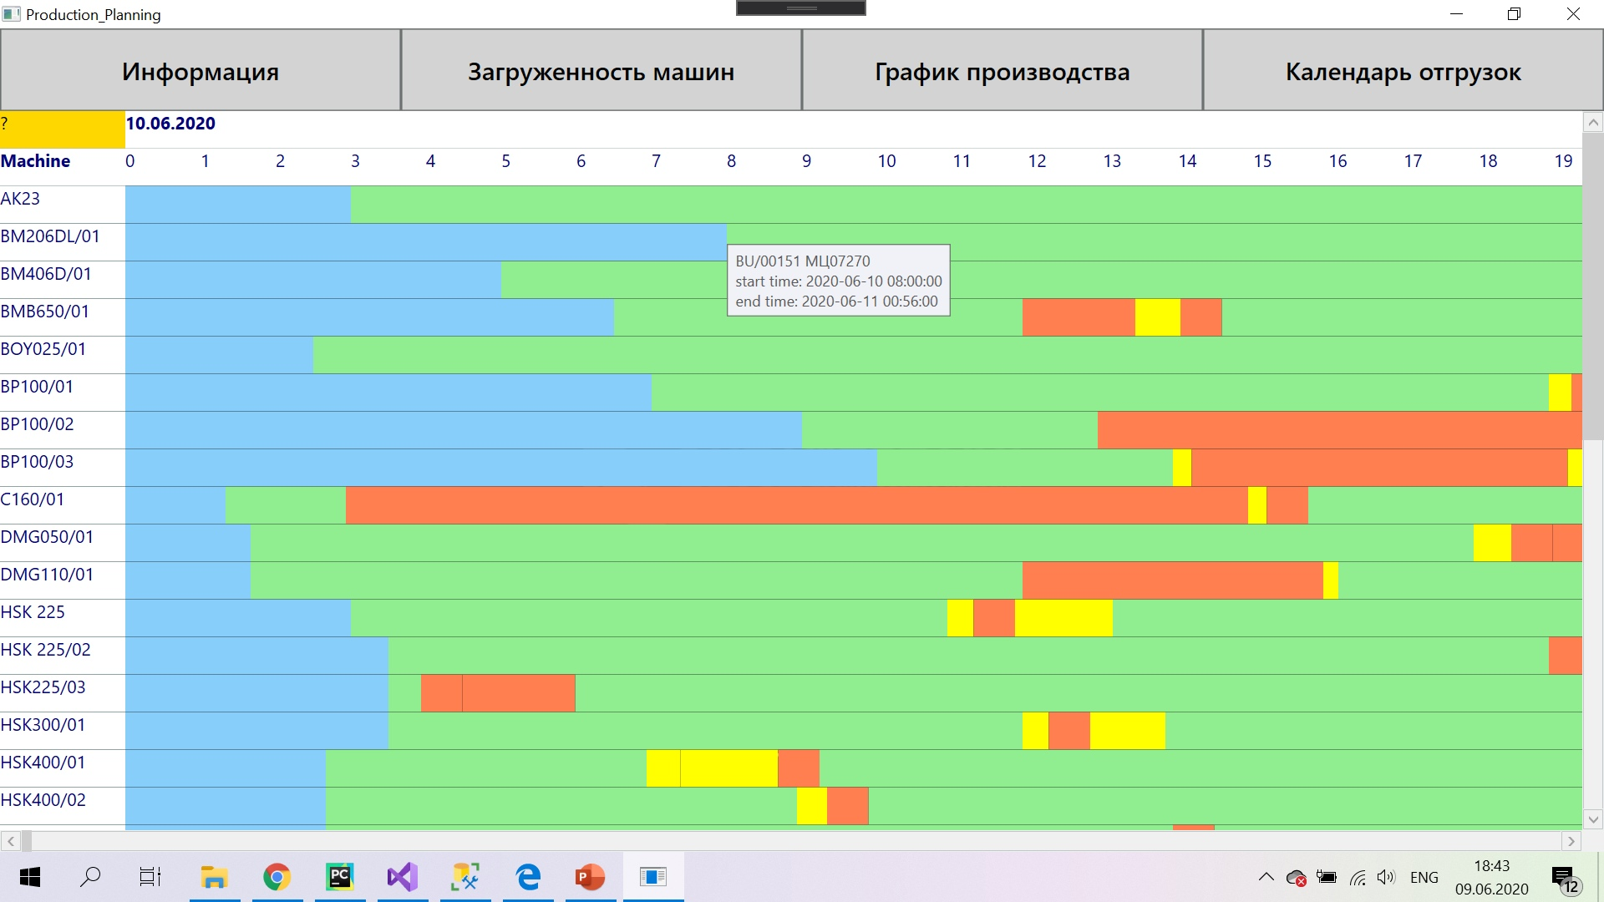
Загруженность машин

Slide 15
График производства

Slide 16
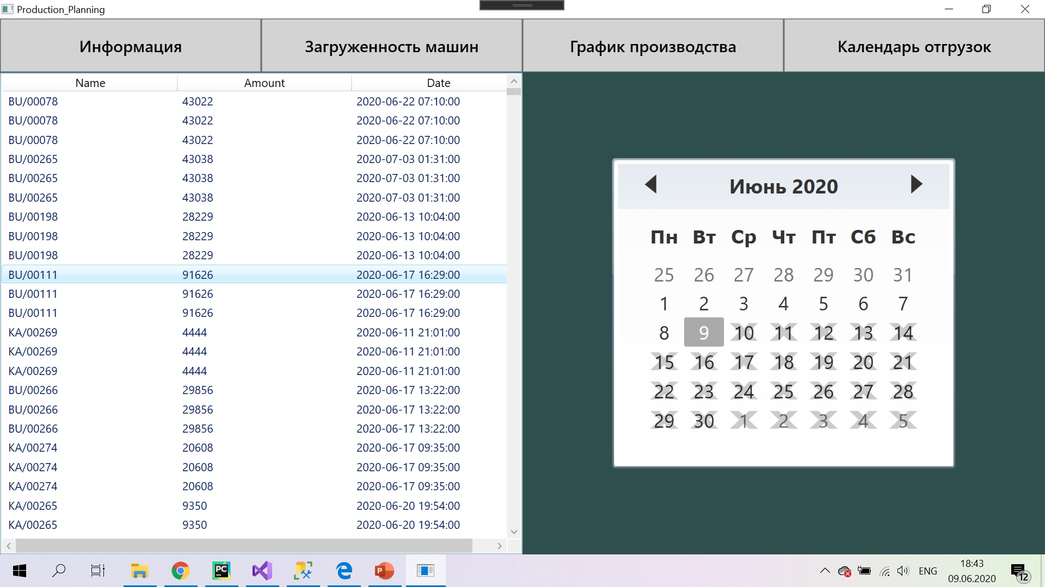
Календарь отгрузок

Slide 17
Результат
Полезная программа, помогающая оптимизировать работу планировщика предприятия

